Slide 1


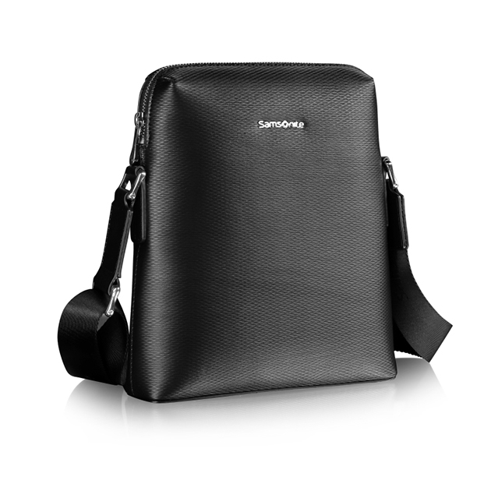

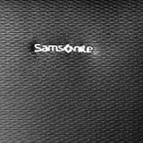
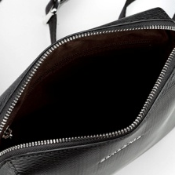
睿智之选
精选优质皮料，品味象征
精选优质皮料，品味象征
BN6*09003
新秀丽斜跨包
市场参考价：1680.00
批发价：790.00
系 列 名 ：BEATA
尺 寸 ： 230×265×55 mm
材 质 ：外部：牛剖层革
内部：织物
装箱明细 ：12pcs/箱
· 简约有型，水波纹路时尚大方
· 内部功能区清晰
· 背部贴身拉链袋，可放置贵重小件
·金属拉片，精致耐用

